Slide 1


ỦY BAN NHÂN DÂN QUẬN LONG BIÊN
TRƯỜNG TIỂU HỌC ĐÔ THỊ VIỆT HƯNG
BÀI GIẢNG ĐIỆN TỬ
KHỐI 3
MÔN: TOÁN

Slide 2









Nguyễn Thị Ái Quyên

Slide 3



KHỞI ĐỘNG

Slide 4


Em hãy nêu thứ tự thực hiện tính giá trị của biểu thức có dấu ngoặc đơn

Slide 5
Nêu lại cách tính chu vi hình chữ nhật, hình vuông, hình tứ giác.

Slide 6




Slide 7




Cậu bị sao vậy, Bọ Rùa?
Mình bị lạc mẹ, giờ không biết đường về nhà T.T

Slide 8


Chúng ta hãy giúp bạn Bọ Rùa tìm đường về nhà bằng cách vượt qua các thử thách nhé!

Slide 9
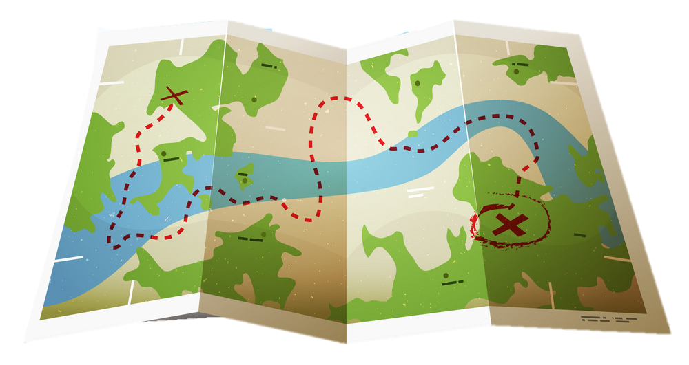


Slide 10


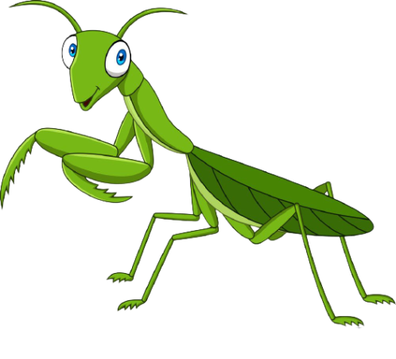

Notes:
Hoàn thành thử thách 1, bác bọ ngựa sẽ giúp Bọ Rùa về nhà

Slide 11
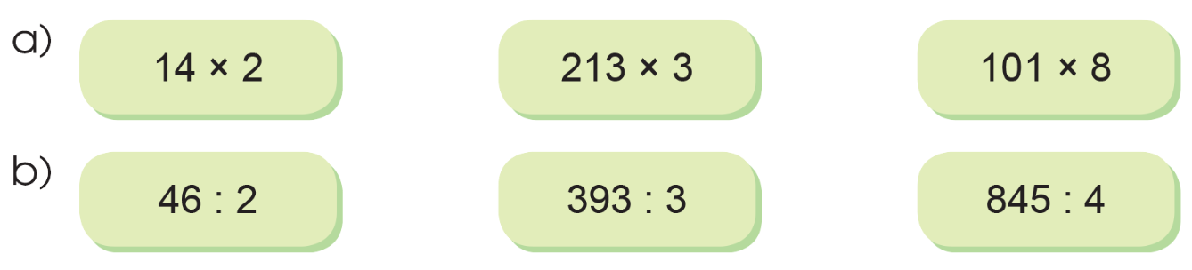
1
Đặt tính rồi tính:

Slide 12

14
213
101
2
3
8
x
x
x
2
8
6
3
9
8
0
8

Slide 13
46
393
2
3
845
4
4
3
8
2
3
1
3
1
2
1
1
0
6
0
9
0
4
6
9
4
0
0
3
0
5
4
46 : 2 = 23
393 : 3 = 131
1
845 : 4 = 211 dư 1

Slide 15


Notes:
Sau khi ra được khu rừng, bác Rùa sẽ giúp Bọ Rùa qua sông

Slide 16
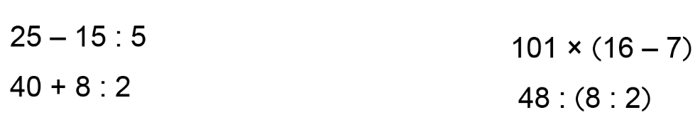
2
Tính giá trị của mỗi biểu thức sau:

Slide 17

25 – 15 : 5
= 25 - 3
101 x (16 -7)
= 101 x 9
= 22
= 909
= 40 + 4
48 : ( 8 : 2 )
= 48 : 4
40 + 8 : 2
= 44
= 12

Slide 19


Notes:
Sau khi ra được bụi cỏ, chị Ong sẽ chỉ đường cho bọ rùa đi tìm mẹ.

Slide 20
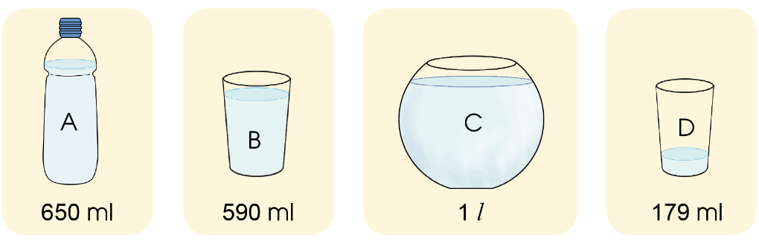
3
a) Đọc tên các chữ tương ứng trên các đồ vật sau theo thứ tự từ đồ vật chứa ít nước nhất đến đồ vật chứa nhiều nước nhất.
a) Đổi 1 ℓ = 1 000 ml
Ta có 179 ml < 590 ml < 650 ml < 1 000 ml
Thứ tự các đồ vật chứa ít nước nhất đến đồ vật chứa nhiều nước nhất là D, B, A, C.

Slide 22




Slide 23
b) Tổng lượng nước trong 2 cốc B và D là bao nhiêu mi-li-lít?
Tổng lượng nước trong 2 cốc B và D là:
590 + 179 = 769 (ml)
Đáp số: 769 ml

Slide 24


Slide 25

Cảm ơn các bạn đã giúp mẹ con bọ rùa đoàn tụ nhé!

Slide 26



